Slide 1
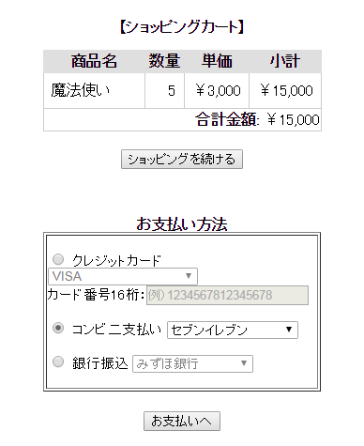

案件番号-0018 FacebookのOauth認証後の購入
Facebook・OAuth認証後、購入時エラー画面が表示される為、正常に購入できるよう改修を行う。

